Slide 1
Un exemple de Laboratoire de Mathématiques en Lycée Professionnel Carole Baheux

Slide 2
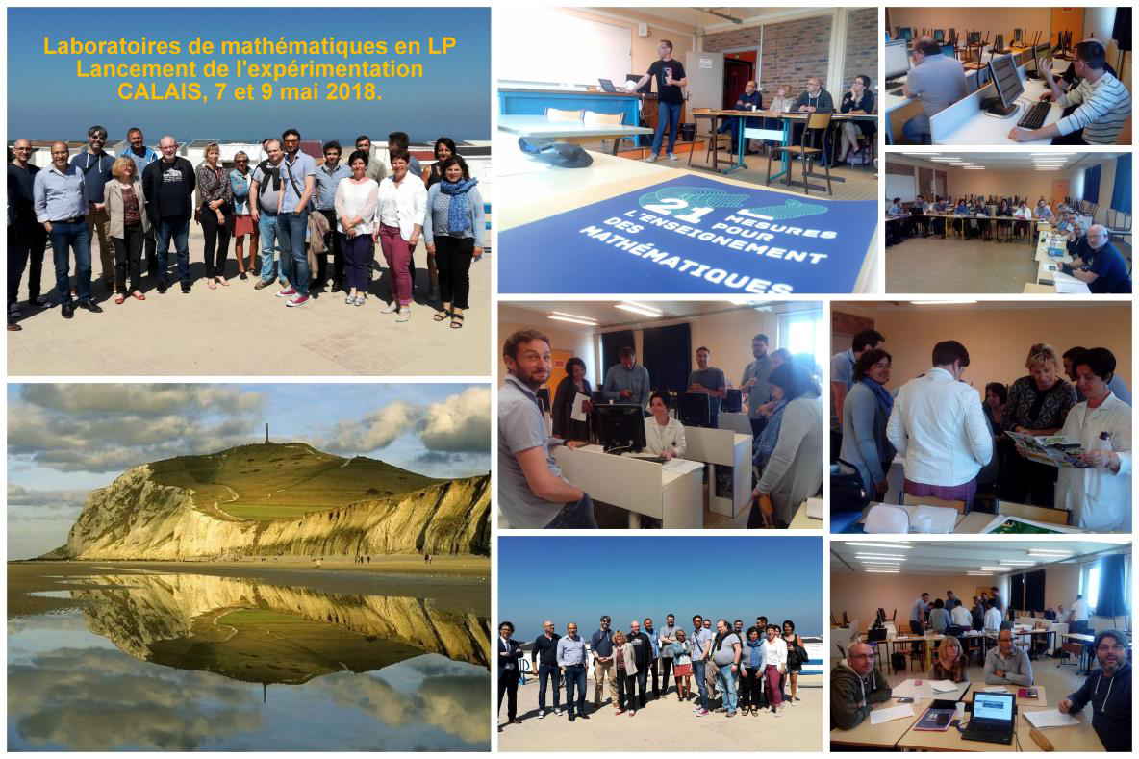
Le lancement
Mesure 16 du rapport Villani-Torossian
Spécificité de la voie professionnelle
Particularité du public accueilli et bivalence des enseignants
Des réunions préparatoires entre le 7 mai 2018 et le 6 septembre 2018
Notes:
Des élèves souvent en désamour avec la discipline mathématique, peu enclins à l’abstraction, et ayant gardé les stigmates d’une scolarité antérieure peu valorisante ;
Des enseignants non spécialistes pour certains, dont les relations avec le supérieur et la recherche se sont distendues, et qui limitent parfois les ambitions et exigences portées pour leurs élèves.
Deux objectifs principaux : Un lieu de développement professionnel collectif et le siège d’une expertise mathématique de proximité, ouverte sur les autres disciplines.

Slide 3
Le premier objectif
Un lieu de développement professionnel collectif.
Lieu de rencontre et d’échanges des enseignants : Organisation et articulation de la formation continue des enseignants, sur les plans : personnel, au service du groupe – collectif, au service de chacun – cognitif et disciplinaire – didactique et professionnel.
Lieu de conception de phases d’expérimentation
Mise en œuvre pédagogique du triptyque « manipuler- verbaliser-abstraire »
Manipulation d’objets mathématiques – Pratiques testées et analysées
Innovation avec le numérique et les nouvelles technologies.
Notes:
Mise en œuvre pédagogique du triptyque « manipuler-verbaliser-abstraire », au sein de séquences spécifiques d’apprentissage en voie professionnelle (Manipulation d’objets mathématiques – Pratiques testées et analysées).
Enfin, en lien avec le point précédent, le laboratoire de mathématiques doit permettre et favoriser l’innovation. Le numérique et les nouvelles technologies y trouvent ici toute leur place. Elles doivent initier :
• de nouvelles démarches d’apprentissage ;
• des scénarios de classe originaux.

Slide 4
Le deuxième objectif
Le siège d’une expertise mathématique de proximité, ouverte sur les autres disciplines.
en enseignement professionnel (place des mathématiques dans les EGLS et les futures plages de co-intervention, mathématiques financières, démarche qualité, mesures et précisions, …),
en sciences physiques et chimiques,
en géographie (utilisation d’une géométrie non-euclidienne),
en langues étrangères (approche d’une culture étrangère à travers des données quantitatives, chiffrées, statistiques),
…
Notes:
Toutes les disciplines sont en lien avec les mathématiques. Trop souvent présentés de façon artificielle ou dans une relation d’instrumentalisation des mathématiques au service des sciences et technologies, ces liens doivent être réinterrogés aux niveaux des enseignants et des enseignements.
EGLS : Enseignement Généraux Lié à la Spécialité
Co-intervention depuis la rentrée 2019 avec la réforme du lycée professionnel : Former le lycée professionnel – Former les talents aux métiers de demain.
En rendant plus concrets les enseignements généraux, en mettant en perspective les situations professionnelles et en rendant plus lisible le sens des enseignements, généraux comme professionnels, la co-intervention doit susciter ou accroître la motivation des élèves et favoriser leur engagement dans leur formation
Cette approche permet d’instaurer un pôle local de référence mathématique, contribuant à la performance, au dynamisme et au rayonnement de l’établissement.
Elle ouvre également des opportunités pour les PLP maths-sciences de pistes de recherche et de rapprochement avec le supérieur.

Slide 5
Les acteurs
Intégration dans les politiques d’établissement, pilotées par les proviseurs
Les acteurs
Les enseignants de Maths-Sciences des 3 lycées
Le laboratoire de Mathématique de Lens de l’Université d’Artois
L’INSPE de Lille-Nord de France
L’IREM de Lille
Le CARDIE de Lille
L’Inspection Générale
L’Inspection disciplinaire territoriale
Notes:
Chaque laboratoire de mathématiques intègre une politique d’établissement, pilotée par le proviseur.
Les acteurs concernés sont :
• l’équipe disciplinaire mathématiques-sciences du LP « Pierre de Coubertin » de Calais (11 enseignants) ;
• l’équipe disciplinaire mathématiques-sciences du LP « Georges Guynemer » de Dunkerque (6 enseignants) ;
• l’équipe disciplinaire mathématiques-sciences du LP « des 2 caps » de Marquise (3 enseignants) ;
• le laboratoire de mathématique de LENS ;
• l’inspe Lille-Nord-de-France ;
• l’IREM ;
• le CARDIE (conseiller académique recherche et développement en innovation et en expérimentation)
• l’Inspection Générale ;
• l’inspection disciplinaire territoriale (IEN-ET-EG mathématiques-sciences).
Le Responsable de la Mission Maths de l’Académie

Slide 6
Les moyens
Le lieu
Dans chaque établissement engagé , un local dédié et adapté et des emplois du temps prévoyant une « heure blanche » commune
Le financement
3000 euros pour 2019. Probablement moins pour 2020.
Les équipes enseignantes en Lycée
Une demi-heure par enseignant et par semaine
Notes:
Le petit matériel : du matériel didactique, du matériel numérique, des collections bibliographiques et filmographiques
L’expérimentation au sein des 3 lycées professionnels concerne 20 enseignants, soit un total de 10 heures par semaine et sur 36 semaines

Slide 7
Les partenaires et intervenants
Le lien avec la recherche universitaire
Intervention dans une démarche formative
Orientation vers des actions de formation ou d’information
Aide à la production de ressources partageables
Autres intervenants
Des formateurs académiques
Des conférenciers
Notes:
Le lien avec la recherche universitaire : lien de suivi et d’accompagnement dans les axes de développement professionnel et les thèmes étudiés
Un référent ou interlocuteur privilégié universitaire est identifié. Il peut :
- intervenir directement auprès les membres du laboratoire dans une démarche formative,
- orienter l’équipe vers des actions de formation ou d’information (aide à l’accès aux ressources documentaires)
- aider à la production de ressources partageables.
Ce rôle sera tenu par Madame Carole BAHEUX, docteure es mathématiques, PRAG à l’université d’Artois, chercheuse au laboratoire de mathématiques de LENS, et responsable académique du MASTER MEEF mathématiques-sciences. Par ailleurs, Madame BAHEUX est membre de l’IREM de Paris.
Madame BAHEUX pourra être secondée dans ses relations aux laboratoires, par Monsieur François HAUSSOULLIEZ, PLP maths-sciences, Formateur académique à l’inspe de Lille-Nord-de-France.

Slide 8
Des thématiques
Atteindre un niveau minimum commun en algorithmique et programmation
Enseigner la géométrie avec une imprimante 3D
Développer une culture mathématique
Lier l’enseignement des mathématiques au monde professionnel
Porter un regard formateur sur l’enseignement des mathématiques à l’étranger
Progresser dans la pratique de l’évaluation des mathématiques par compétence (CCF)
Les mathématiques pour les élèves allophones
Connaître l’usage des statistiques dans le monde du travail et de l’industrie
La classe inversée en mathématiques
Créer des ressources numériques et vidéo en mathématiques

Slide 9
En 2018-2019 : La réforme du LP
Rencontres et échanges entre enseignants sur les nouveaux programmes et sur la co-intervention
Interventions dans une démarche formative pour atteindre un niveau minimum commun en algorithmique et programmation
Formation au logiciel Scratch
Formation au langage Python et exemples d’utilisation en lycée professionnel
Notes:
Co-intervention depuis la rentrée 2019 avec la réforme du lycée professionnel : Former le lycée professionnel – Former les talents aux métiers de demain.
En rendant plus concrets les enseignements généraux, en mettant en perspective les situations professionnelles et en rendant plus lisible le sens des enseignements, généraux comme professionnels, la co-intervention doit susciter ou accroître la motivation des élèves et favoriser leur engagement dans leur formation

Slide 10
En 2019-2020 : Mathématiques et développement durable
Conférence : « Comment réduire la pollution dans l’agglomération dunkerquoise ? »
Interventions dans une démarche formative pour connaître l’usage des statistiques dans le monde du travail et de l’industrie
Théorie et exemples pratiques sur les probabilités, les statistiques, les intervalles de confiance et les différents tests.
Un cas pratique grâce à un nouvel équipement.
Notes:
La conférence : « Comment réduire la pollution dans l’agglomération dunkerquoise ? » a présenté les travaux menés par le groupe Suez sur la qualité de l’air extérieur et la méthode utilisée. Il y a eu un focus sur la variabilité de la mesure et les Maths et le développement durable.
Les interventions dans une démarche formative pour connaître l’usage des statistiques permettent de rappeler les probabilités, les statistiques, les intervalles de confiance et les différents tests possibles (théorie et exemples pratiques).

Slide 11
Des liens possibles avec la Commission
Echanger avec d’autres laboratoires de Mathématiques
Progresser dans la pratique de l’évaluation des mathématiques par compétence (CCF)
Porter un regard formateur sur l’enseignement des mathématiques à l’étranger
Les mathématiques pour les élèves allophones
Notes:
Allophone : Personne dont la langue maternelle est une langue étrangère, dans la communauté où elle se trouve.

Slide 12
Je vous remercie de votre attention. carole.baheux@univ-artois.fr

